Slide 1
Тоталитаризм
Подготовила ученица 10-Б класса Борцова МАрия

Slide 2
Определение
Тоталитари́зм (от лат. totalis — весь, целый, полный; лат. totalitas — цельность, полнота) – это направление политической мысли и тип политического режима, который с помощью тотального контроля над всеми сферами общественной жизни стремится реализовать какую-то агрессивную политическую утопию.
«Tutto nello Stato, niente al di fuori dello Stato, nulla contro lo Stato»*
*все аспекты жизни человека подчинены государственной власти.

Slide 3
История тоталитаризма
Тоталитаризм — это явление 20 века. Именно технические достижения позволили осуществлять массовую пропаганду, всеобщее принуждение и подавление. Большинство политологов считают, что тоталитаризм возникает как реакция общества на кризисы периода активного промышленного развития.
Парадокс тоталитаризма заключается в том, что его «творцом», в отличие от предыдущих диктатур, являются широкие народные массы, против которых он потом и оборачивается

Slide 4
Признаки тоталитаризма
Среди базовых признаков и сущностных характеристик тоталитаризма, определяющих его «естество» как враждебного демократии режима, следует выделить и уяснить:
- идеологический абсолютизм (тоталитарный режим — это сверхидеологизированный режим, в котором политика всецело подчинена идеологии, и ею же детерминируется)
- единовластие одной партии — «ордена-меченосцев» (тоталитарный режим олицетворяет однопартийная система, и вся общественная жизнь строится на началах «партизации», т.е. знает только санкционированные партией структуры и формы)
- организованный террор и репрессии (одним из фундаментных оснований тоталитарного режима является предельная концентрация страха перед «силовыми структурами», с помощью которого обеспечиваются подчинение и повиновение масс)
- монополия власти на информацию (при тоталитарном режиме все средства массовой информации подчинены партии и государству и беспрекословно их обслуживают, будучи лишены права на свободу слова и инакомыслие)
- централизованный контроль над экономикой (экономика при тоталитарном режиме относится к разряду командно-административной (полностью огосударствленной), т.е. выступает не иначе, как концентрированное выражение политики)
- милитаризация страны (при тоталитарном режиме страна уподобляется единому военному лагерю, окруженному врагами, которых надлежит уничтожить ради «светлого будущего»).

Slide 5
Подтверждения (Германия)
Уже летом 1933 г. все партии, кроме НСДАП, были запрещены, оппозиционная пресса закрыта, «плохие» немцы, не разделяющие фашистскую идеологию, отправлены в концлагеря.
После смерти Гинденбурга в 1934 г. А. Гитлер сосредоточил в своих руках полномочия президента, главы правительства и верховного главнокомандующего, провозгласив себя фюрером (вождем) Германии

Slide 6
Влияние на экономическую сферу
В 1934 г. промышленность страны была поставлена под контроль территориальных и производственных объединений, управляемых министерством экономики.
Предельный уровень дивидендов на вложенный капитал для предпринимателей был установлен на уровне 6-8%, больший доход можно было получить лишь за особые заслуги перед рейхом, за выполнение военных заказов.
Были введены ограничения на внешнеторговые операции. Для экспорта продукции требовалось специальное разрешение министерства экономики.

Slide 7
Влияние на социальную сферу
Эта теория делила народы на высшие и неполноценные. К первым были отнесены, прежде всего, немцы, провозглашенные потомками древних ариев, якобы стоявших у истоков европейской цивилизации. Когда Германия заключила военный союз с Японией, японцы были признаны арийцами Азии. (!)
Неполноценными провозглашались народы, земли которых рассматривались как объект будущего завоевания, в частности славяне.
Юридической основой ариизации стал закон 1935 г. о гражданстве, согласно которому те, кто не мог доказать свое арийское происхождение, особенно евреи и цыгане, не считались гражданами страны, ограничивались в правах. Браки и сожительство между арийцами и представителями низших рас, согласно закону об охране немецкой нации и чистоты немецкой крови, были запрещены.

Slide 8
Политика
25 ноября 1936 г. произошло событие, оформившее сближение родственных режимов. Германия и Япония заключили “антикоминтерновский пакт”, направленный на координацию действий в вопросах противодействия распространению коммунизма. Хотя прежде всего он был антисоветским, пакт косвенно был направлен против Франции и Великобритании.
В результате германо-итальянского и германо-японского соглашений в мире стала складываться структура политической координации трех из четырех существовавших к тому времени тоталитарных государств. Эта структура окрепла, когда в ноябре 1937 г. к “антикоминтерновскому пакту” присоединилась Италия.
В поиске союзников за рубежом режим А. Гитлера обращался в первую очередь к тем странам, которых не удовлетворяли условия Версальско-Вашингтонской системы, где существовали милитаристские, диктаторские режимы.

Slide 9
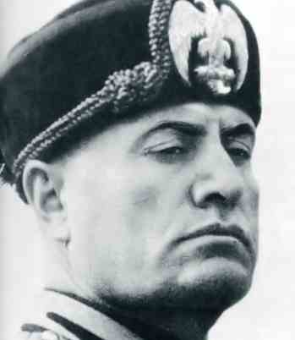
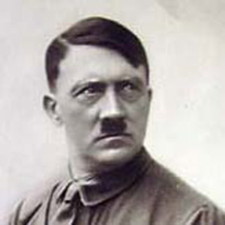
Особенности (кратко)
Италия
- Ликвидация противников
- Полная преданность режиму и дуче (вождю)
- 1929 год – соглашения между римским папой и Муссолини (суверенитет города Ватикан)
- Создание корпоративной системы для управления предприятиями.
Германия
Уничтожение коммунистов, социал – демократов, «неполноценных» народов;
Цензура, слежка, доносительство;
авг. 1934 г. - Гитлер пожизненный фюрер и рейхсканцлер, с неограниченной диктаторской властью;
Милитаризация экономики;
«Фашизм - это война»

